Slide 1
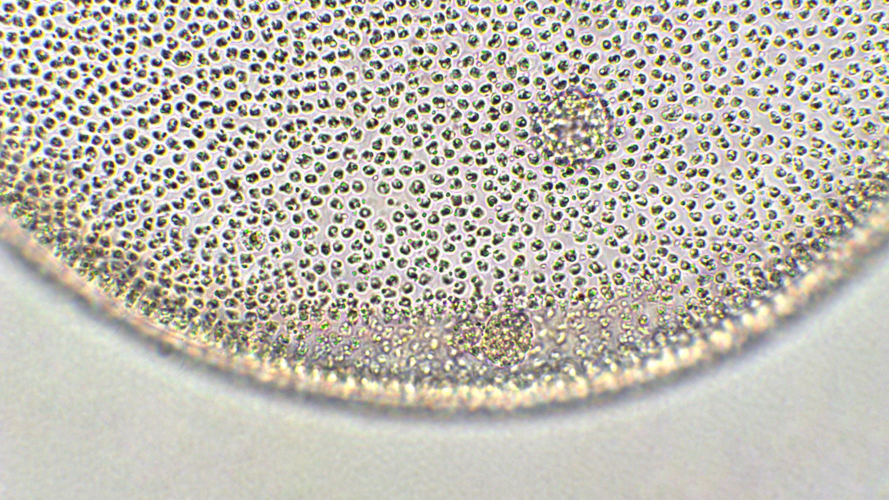
CCA 5972 – Comunicação, meio ambiente e políticas públicas
AULA 7 – 11/10/2023

Slide 2
Roteiro geral da aula
Exposição dialogada sobre comunicação e direito dos animais
1
Atividade prática: exercício de empatia entre espécies
2

Slide 3
Antes, avisos:
Nossas próximas aulas voltarão a ser presencial, no 1º andar do prédio central da ECA (sala 102)
Atualizei no Moodle o texto para leitura prévia:
BRIANEZI, Thaís. A reportagem como ponte aos Objetivos de Desenvolvimento Sustentável na escola. Trabalho apresentado no eixo “Pedagogia da Comunicação - 5.2 Práticas de Educomunicação Socioambiental na defesa dos Direitos da Terra” do IX Encontro Brasileiro de Educomunicação. Campina Grande: ABPEducom, 2022.

Slide 4
Textos que fundamentam a aula
FREEMAN, C. P., BEKOFF, M. e BEXELL, S. Givign voice to the “voiceless”> incorporating nonhuman perspectives as journalistic sources. Journalism Studies, 2011, 12(5): 590-607.
FREEMAN, Carrie P. Writing a moral vision statement. In: MILSTEIN, Tema; PILEGGI, Mairi; MORGAN, Eric L (Eds.). Environmental Communication Pedagogy and Practice. New York and London: Routledge, 2017. p. 209 – 211
MILSTEIN, Tema (2008): When Whales “Speak for Themselves”: Communication
as a Mediating force in Wildlife Tourism, Environmental Communication: A Journal of Nature and Culture, 2:2, 173-192

Slide 5
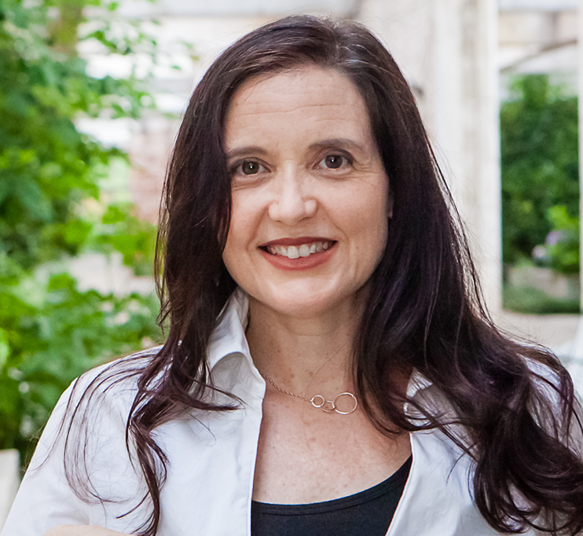
Quem é Carrie Freeman
Podcast "In tune to nature" - https://cpfreeman.podbean.com
Site "Animal and Media" - https://animalsandmedia.org/

Slide 6
Como conheci Carrie Freeman?
XI Conference on Communication and Environment – junho de 2023;
Painel sobre "Animal Voices"
tinyurl.com/COCE-2023-AnimalVoices

Slide 7
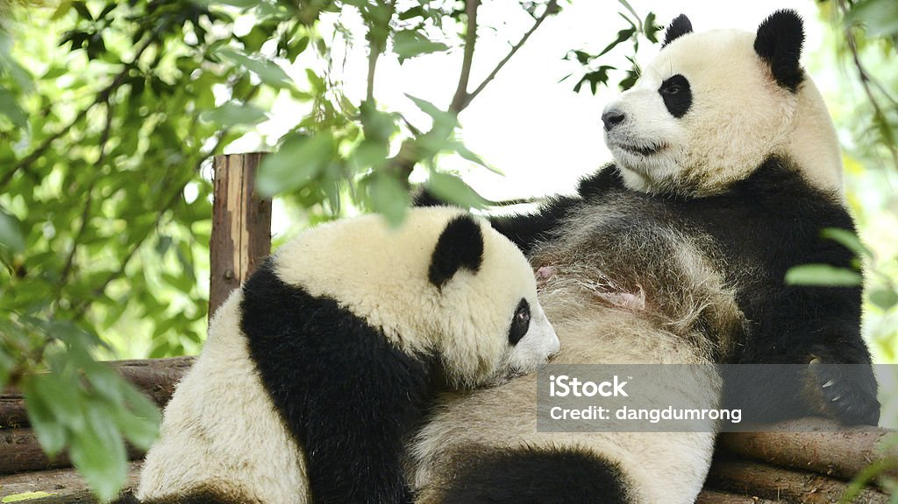

Slide 8
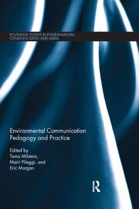
Writing a moral vision statement
Exercício de escrever o mundo que desejamos, aquele pelo qual lutamos
Inspirado no trabalho do linguista norte-americano George Lakoff

Slide 9
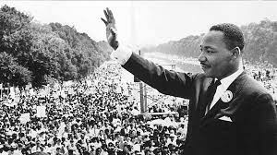
Anunciar, não só denunciar
O já clássico exemplo do discurso de Marthin Luther King ("Eu tive um sonho...")

Slide 10
Abertura ao imprevisível

Slide 12
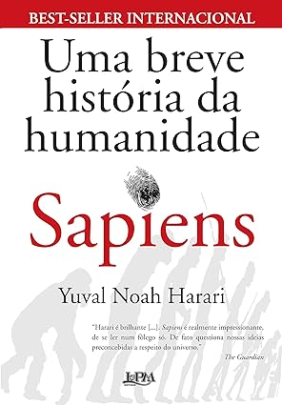
Domesticação de mamíferos
Dados publicados na Nature em 2022:
96% dos mamíferos (em termos de massa) são humanos (36%) ou criados por/para humanos (como gado)

Slide 14
“One of the missions of professional journalists is to provide a voice for the voiceless (Society for Professional Journalists, 1996). While this tenet was primarily intended to incorporate into public discourse the perspective of marginalized human groups, the spirit of the code could easily be expanded to include other marginalized living beings, namely our fellow animal species whose voices often go unheard regarding issues that directly influence their lives. To believe the expansion of this code is important, one must accept that other animals have interests, desires, thoughts, feelings, and points of view concerning what happens to them and that we can understand and explain their cognitive, emotional, and moral lives” (FREEMAN, 2011, p. 590)

Slide 15
Perspectivismo ameríndio segundo Eduardo Viveiros de Castro

Slide 16
Quantos cabem no seu todos?
A história dos sapiens está cheia de exemplos de desumanização dos próprios humanos (tráfico e escravidão de povos da África é exemplo gritante)
Curso com Renato Jeanine Ribeiro (SBPC, 2023): "Uma utopia para nosso tempo: transumanismo e outras ideias"

Slide 17
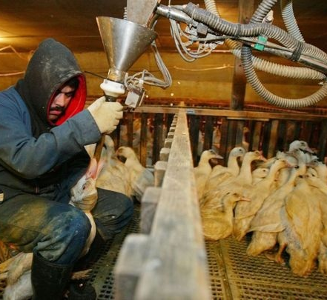
Como escutar os animais não humanos?
Observação em campo (etnografia);
Interpretação do comportamento de animais não humanos (com ou sem apoio de especialistas);
Incluir não só vozes, mas perspectivas e interesses dos animais não humanos (não naturalizar a exploração).

Slide 18
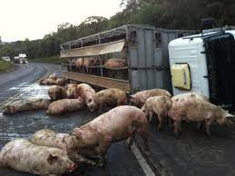
Ativistas pautando jornalistas
Matéria do SPTV sobre caminhão que transportava porcos (2015) - https://globoplay.globo.com/v/4419689/

Slide 19
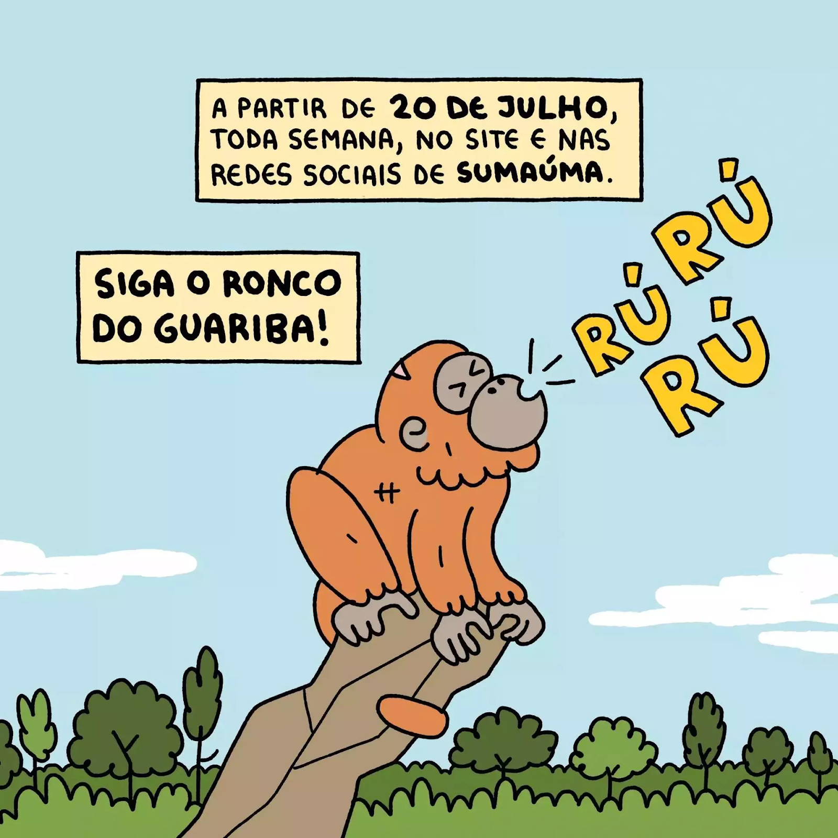
O exemplo da Agência Sumaúma
Jornalismo em quadrinhos alinhado com a missão de SUMAÚMA de encontrar maneiras criativas de representar espécies não humanas e alcançar outros públicos

Slide 20
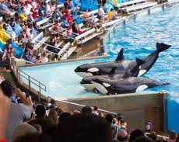
A pesquisa de Telma Milstein (2008)
4 anos de observação participante tentando se comunicar com baleias
E, também, compreender como a cultura ocidental se comunica (ou não) com elas

Slide 21
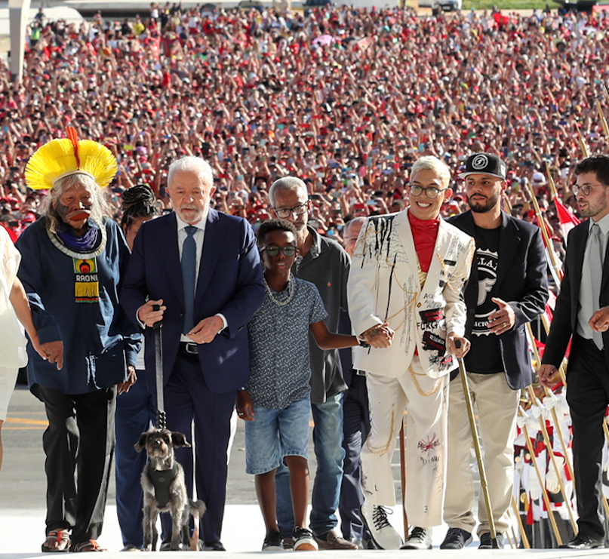
Enquanto isso, no Brasil
Decreto de 1º de janeiro de 2023:
a) Secretaria Nacional de Biodiversidade, Florestas e Direitos Animais:
1. Departamento de Florestas;
2. Departamento de Proteção, Defesa e Direitos Animais;
3. Departamento de Conservação e Uso Sustentável da Biodiversidade; e
4. Departamento de Áreas Protegidas.

Slide 22
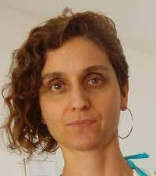
Maria Castellano
Mestre e doutora em Ciência Ambiental pela Universidade de São Paulo (em 2002 e 2007, respectivamente), recebeu o Prêmio CAPES de Tese 2008 na área Interdisciplinar.
Ativista vegana, pós-doutorado sobre direitos dos animais e educação ambiental.

Slide 23
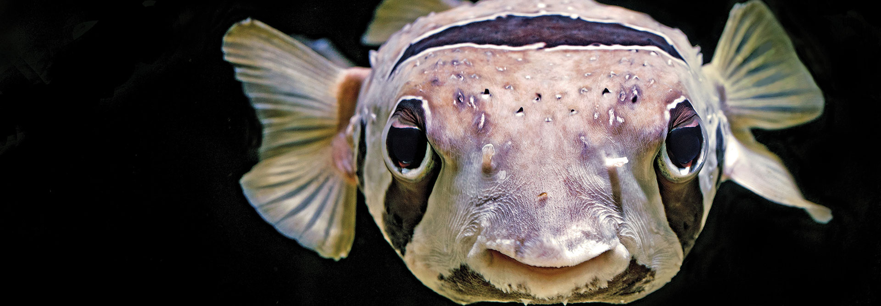
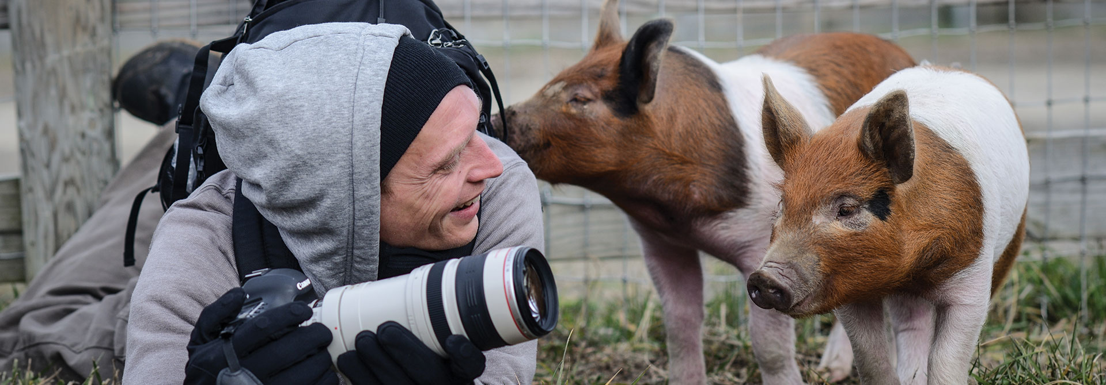
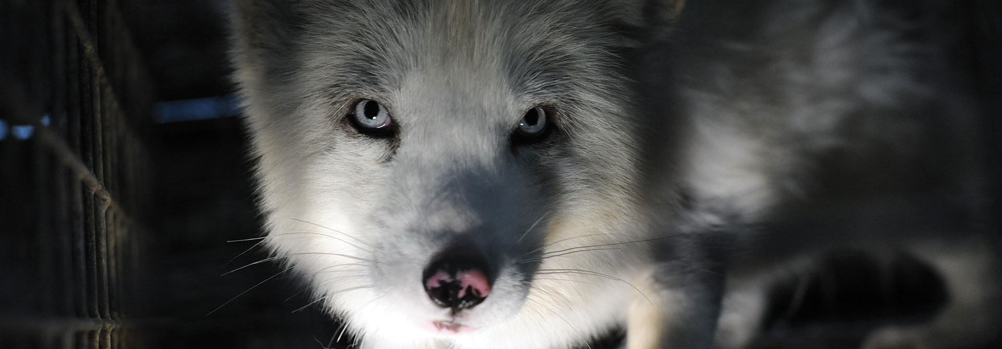
Vamos brincar?
Exercício de empatia: coloque-se nas patas, nadadeiras ou asas da outra pessoa

